Slide 1
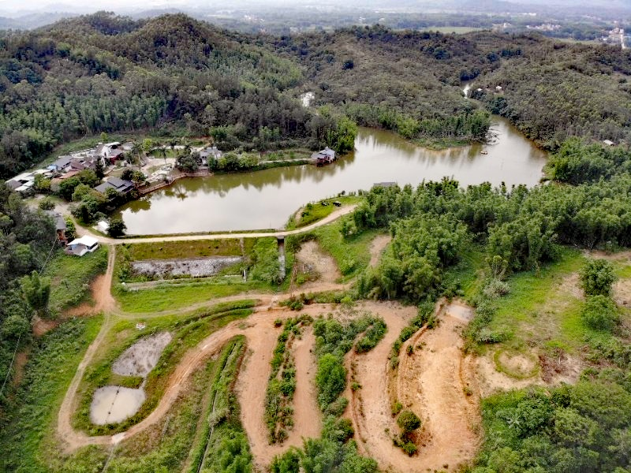
惠州特铭尔越野场地
广东省惠州市特铭尔越野场地位于广东省温泉之乡龙门县，距县城5公里，广州市区140公里，惠州市区130公里，交通便利。场地占地面积六百余亩，自然湖景水面积百亩。

Slide 2
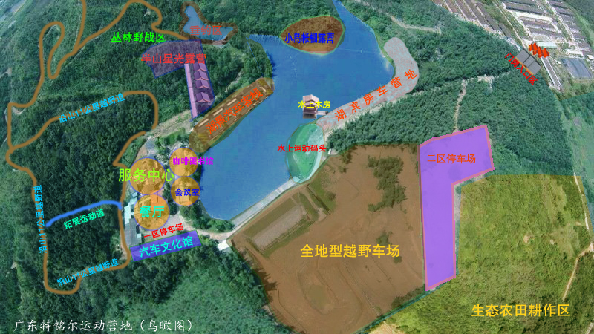
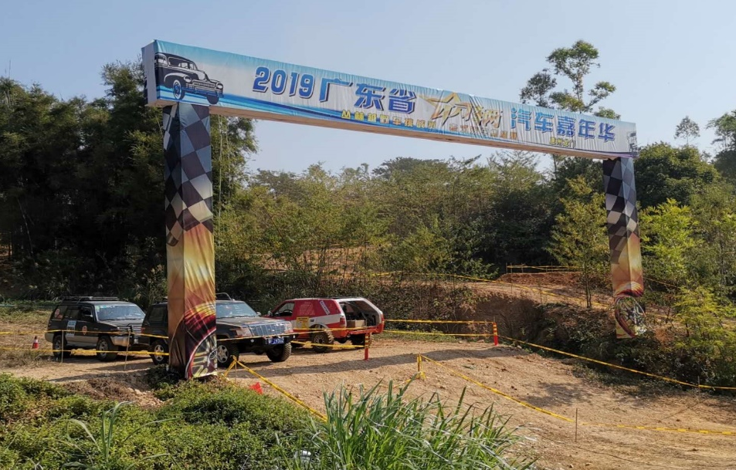
场地费用：2万/天
场地面积：总面积400000㎡ 越野路程11km 全封闭
供电供水：380v/40kw 接水方便
配套设施：停车位 卫生间

Slide 3

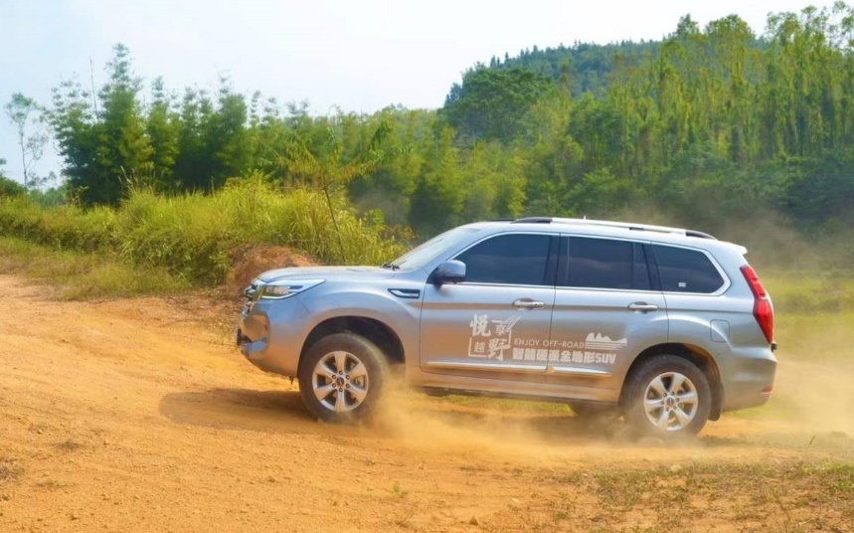
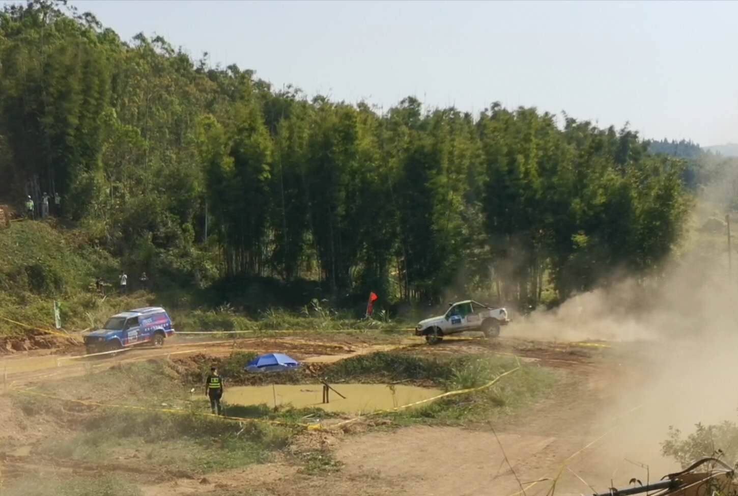
哈弗汽车新车试驾会
哈弗汽车新车试驾会
闪辆汽车嘉年华

